Slide 1
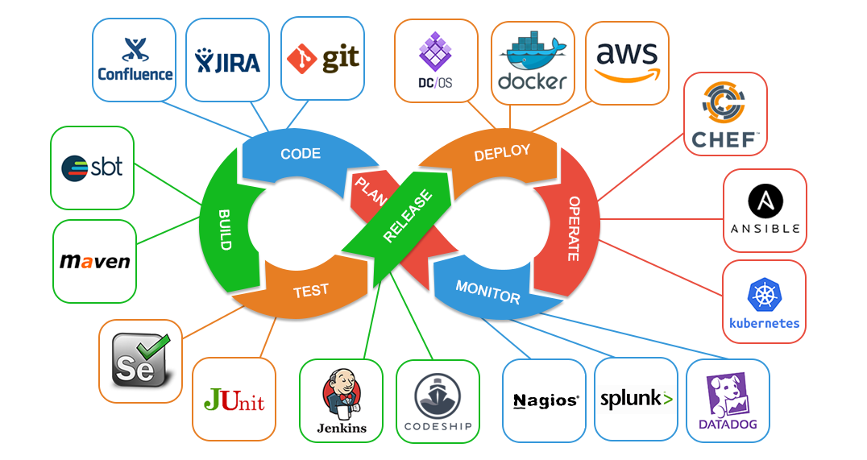
Cycle de vie "DevOps"
Plein de variantes envisageables (technologies citées : simples exemples)

Slide 2


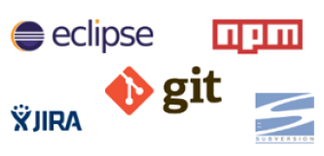

Première phases du cycle "devops"
1. Planification (et modélisation , suivi)
2. Codage/implémentation (avec tests unitaires)

Slide 3




Phases suivantes du cycle "devops"
3. Build (de "dev" ou "release/prod")
(assemblage , pré-released)
éventuels profils de 'dev' / 'prod'
avec "bases" et ...
plus ou moins simplifié(e)s
...
4. Tests d'intégration (intégration continue)
Exécution automatique des tests dans le but d’avoir un feedback concernant la qualité du code produit en
cours de déploiement

Slide 4
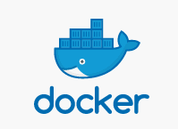
Phases suivantes du cycle "devops"
5. Release (de ou vers "prod" )
profile de 'prod'
avec vraies "bases" / "serveurs" / ...
Environnement au sein duquel l’identification
des anomalies doit idéalement pouvoir se faire aisément.
6. Deploy (packaging & déploiement)

Slide 5

Dernieres phases du cycle "devops"
7. Operate (fonctionnement en "production" )
fonctionnement en cluster ,
...
8. Monitoring (surveillance & métriques)
surveillance/exploitation ,
remontées/interprétations des mesures , gestion des logs,
Redimensionnement éventuel (élasticité cloud, ...)

Slide 6
Rappels des différents types de tests:
Tests unitaires : on teste un seul composant (plus ou moins gros) d'une application en simulant si besoin les autres composants (via des "mocks") .
Tests de fumée ("smoke tests") : tester si pas de problèmes critiques (ça démarre ? , ça répond ? , ...)
Tests d'intégration : on teste un assemblage de composants , souvent une application entière .
variante : "end-to-end-test" : frontend+...+backend communiquant bien ?
Tests fonctionnels : règles métiers bien respéctées ?
Tests d'acceptations : ok pour maîtrise d'ouvrage , ça répond bien aux besoins (perf/sécurité/... , IHM, fonctionnel) ?
...

Slide 7
CI/CD ("Continuous Integration/C. Delivery"):
.
Unit
Tests
.
Integration
Tests
.
Acceptance
Tests
ready to
deploy
deploy
post-deploy
smoke Tests
Platform test
end-to-end test
...
Functional test
GUI test
...
intégration continue (CI)
livraison continue (CD : Continuous Delivery)
déploiement
manuel
déploiement continue (CD : Continuous Deployment)
(re-)déploiement automatisé

Slide 8
Intégration continue (cadre typique)
code p1
avec tests
ide
référentiel
code source
(GIT ou ...)
dev. 1
code p2
avec tests
ide
dev. N
serveur d'intégration
continue (ex : jenkins)

Slide 9
intégration/livraison continue (cadre et variantes)
référentiel
code source
(GIT ou ...)
- tests d'intégration avec ou
sans conteneurs dockers ?
- variantes/profiles de tests
(perf ?, e2e ? , fonctionnel?)
- génération d'artifacts (.jar , ...)
référentiel nexus ou autre ?
- processus d'acceptation ?
(workflow / ... ) ?
serveur d'intégration
continue (ex : jenkins)
référentiel
d'images "docker"
ou autres ...
éléments livrés (prêts à être
placés en production)

Slide 10
livraison/déploiement continue (cadre typique)
référentiel
d'images "docker"
ou autres ...
éléments livrés (prêts à être
placés en production)
- préparation des machines (vm ou ...)
(installations de logiciels
+ configurations)
- déploiement des conteneurs dockers
ou autres (sur cluster "kubernates"
ou autres) , ...
- autres tâches d'exploitations
(démarrage , sauvegardes , ...)
vocabulaire
"provisioning"
= technologies et
scripts d'installation
& configuration

